Slide 1
CHÀO MỪNG CÁC EM HỌC SINH ĐẾN VỚI LỚP HỌC TRỰC TUYẾN
Môn: Mĩ thuật
Lớp 1
Giáo viên: Lương Thị Hường
Trường Tiểu học Quyết Thắng

Slide 2
Thứ ba ngày 21 tháng 4 năm 2020
Mĩ thuật
Chủ đề 9: Thiên nhiên tươi đẹp
Mục tiêu bài học:
Nhận ra được hình ảnh cùng với các đường nét và màu sắc đặc trưng của phong cảnh thiên nhiên.
Vẽ được tranh phong cảnh đơn giản, biết kết hợp các loại nét và màu sắc để tạo nên vẻ sinh động cho bức tranh.
Giới thiệu, nhận xét và nêu được cảm nhận về sản phẩm của mình của bạn.

Slide 3
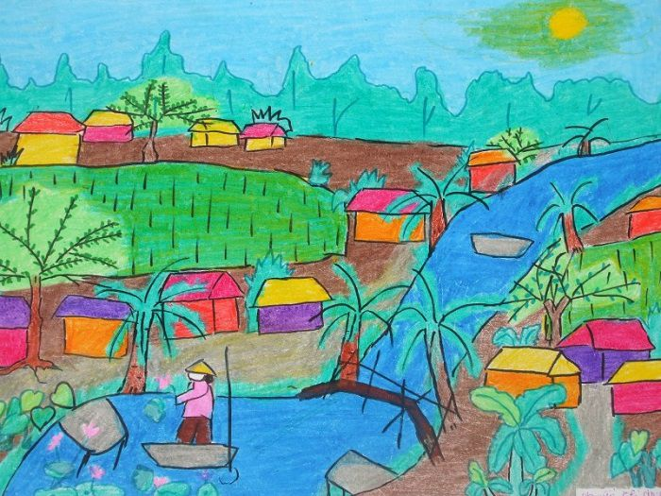
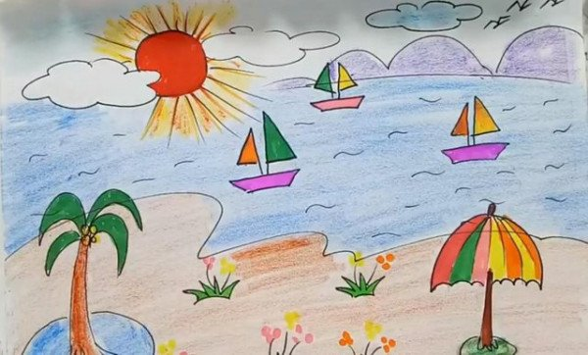
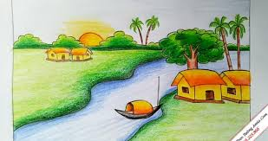
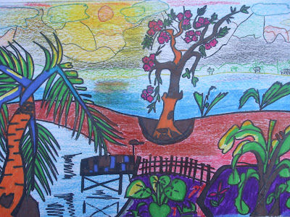
Thứ ba ngày 21 tháng 4 năm 2020
Mĩ thuật
Chủ đề 9: Thiên nhiên tươi đẹp
Tìm hiểu:
Quan sát một số bức tranh thiên nhiên

Slide 4
Thứ ba ngày 21 tháng 4 năm 2020
Mĩ thuật
Chủ đề 9: Thiên nhiên tươi đẹp
Tìm hiểu.
Ghi nhớ:
Có rất nhiều cảnh đẹp trong thiên nhiên hoặc do con người tạo ra.
Có thể vẽ tranh phong cảnh thiên nhiên bằng trí tưởng tượng hoặc quan sát trực tiếp.
Vẽ tranh phong cảnh bằng cách kết hợp các đường nét và màu sắc sẽ làm cho bức tranh sinh động hơn.

